Slide 1
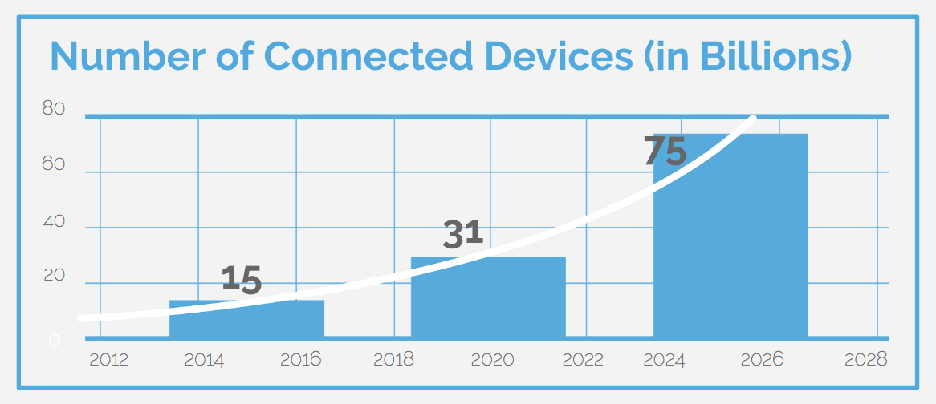
Você sabia que...
O número de dispositivos conectados em rede passará de 75 bilhões em 2024?

Slide 2


Arduino para Sistemas Eletroeletrônicos Digitais
S
ô
por
Orlando Rosa Junior
Orlando Rosa Junior

Slide 3
Objetivos da atividade
Demonstrar as características dos microcontroladores
Abordar as diferenças entre
Sistemas microcontrolados
Lógicas combinacionais a CI
Lógicas sequenciais a CI
Diferenciar um microcontrolador do microprocessador

Slide 4
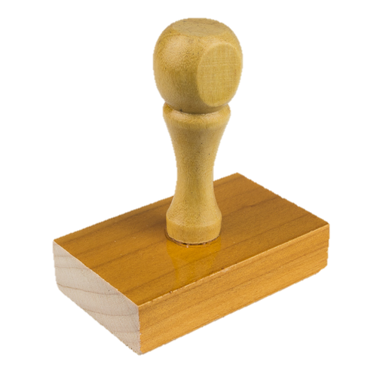
Diferenciar microcontrolador de microprocessador
Microcontrolador
Microprocessador
CPU
Memórias
Conversores analógicos/digitais (A/D)
Portas de comunicação
Porta Paralela
Porta Serial
Porta USB
RAM
ROM
Microprocessador
Memórias
Conversores analógicos/digitais (A/D)
Portas de comunicação
Porta Paralela
Porta Serial
Porta USB
RAM
ROM
Tudo na mesma
caixinha

Slide 5
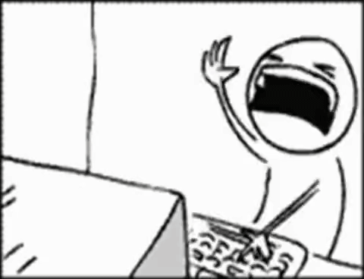

Linguagem de Programação
Por que programar?
Flexibilizar o uso
Facilitar os testes
Desenvolver o raciocínio lógico
Permitir uma maior familiaridade do aluno com a linguagem
Facilitar a adaptação para SCL e outras linguagens para PLC
Não pode ser um sofrimento!

Slide 6

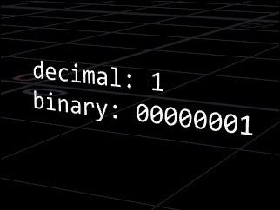

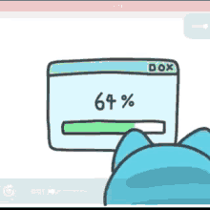
Linguagem de Programação
Linguagem estruturada
Código binário
Compilador
Feita pra nós!
Feito pra máquina

Slide 7
Linguagem de Programação
C
Deriva da Linguagem
Denominada
Estruturada
Permite controle
Flexível
Adaptada ao hardware
Wiring

Slide 8




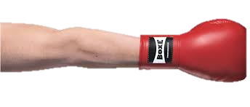

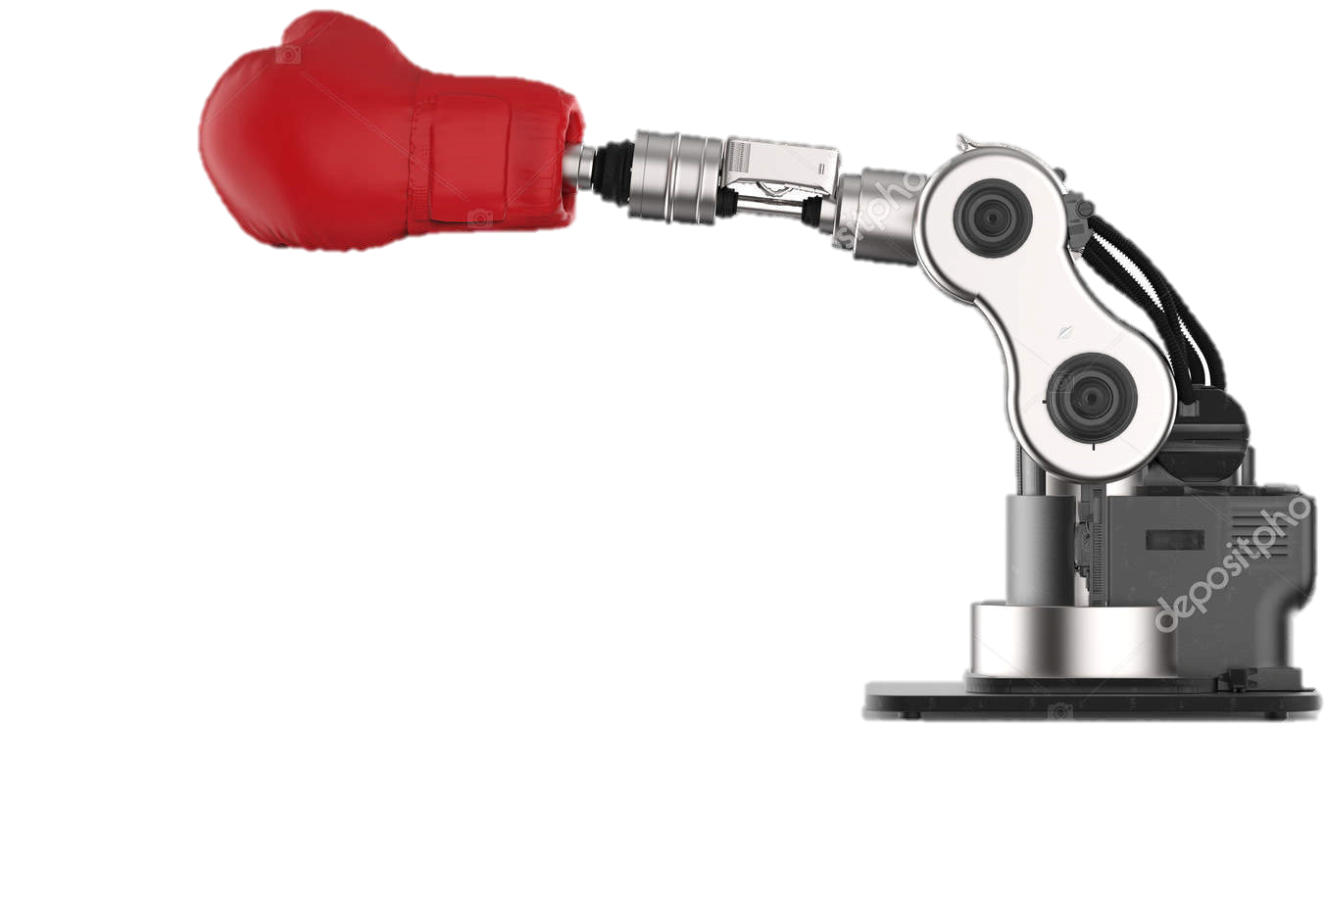



Comparando
C
Wiring
void main()
{
[...]
}
void setup()
{
[...]
}
void loop()
{
[...]
}

Slide 9

O Arduino é um microcontrolador?
nÃOOOOOO

Slide 10
O Arduino é um microcontrolador?
Arduino é uma plataforma de desenvolvimento
Permite interligar o controlador aos periféricos
Pode agregar diversas funções
GPIO Entradas ou Saídas de propósito geral
Saídas PWM Modulação por largura de pulso
Entradas Analógicas Somente entradas
Redes de componentes

Slide 11
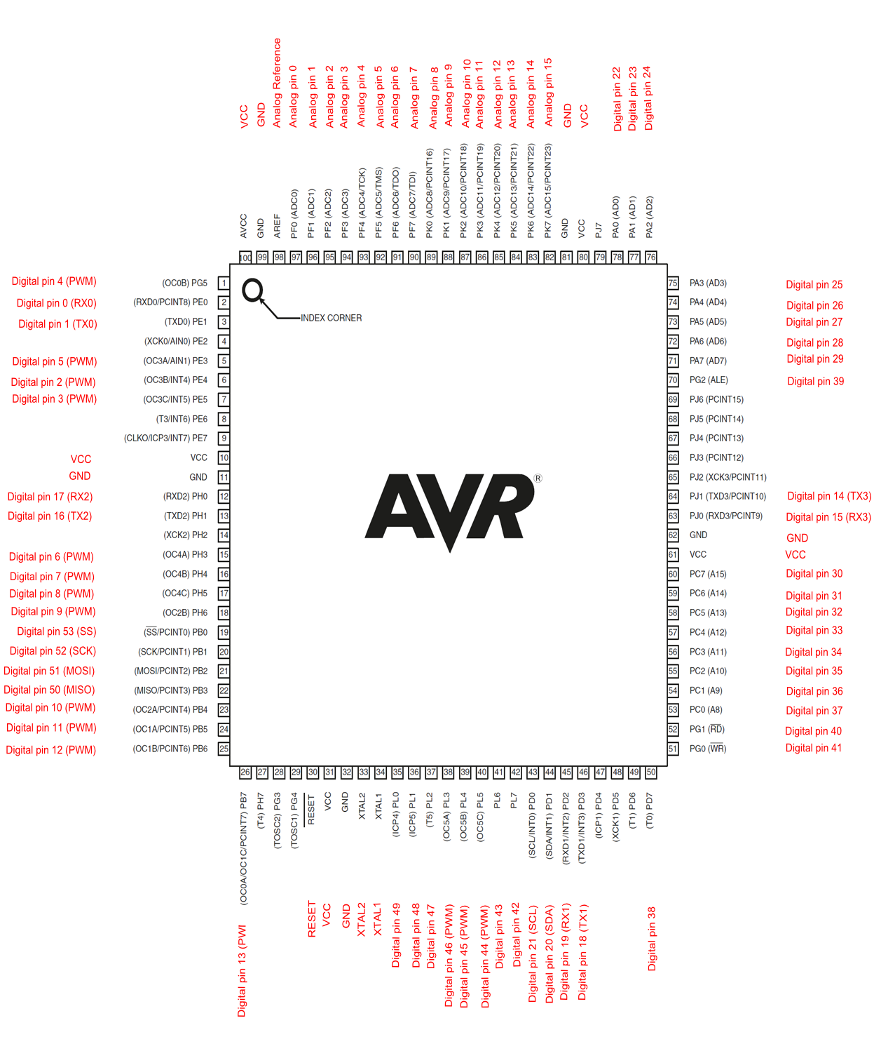
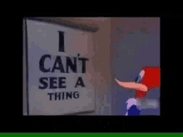
O Atmel 2560

Slide 12


Vamos testar uma aplicação?
Não Seja
Esta na hora do...
Desafio 1

Slide 13

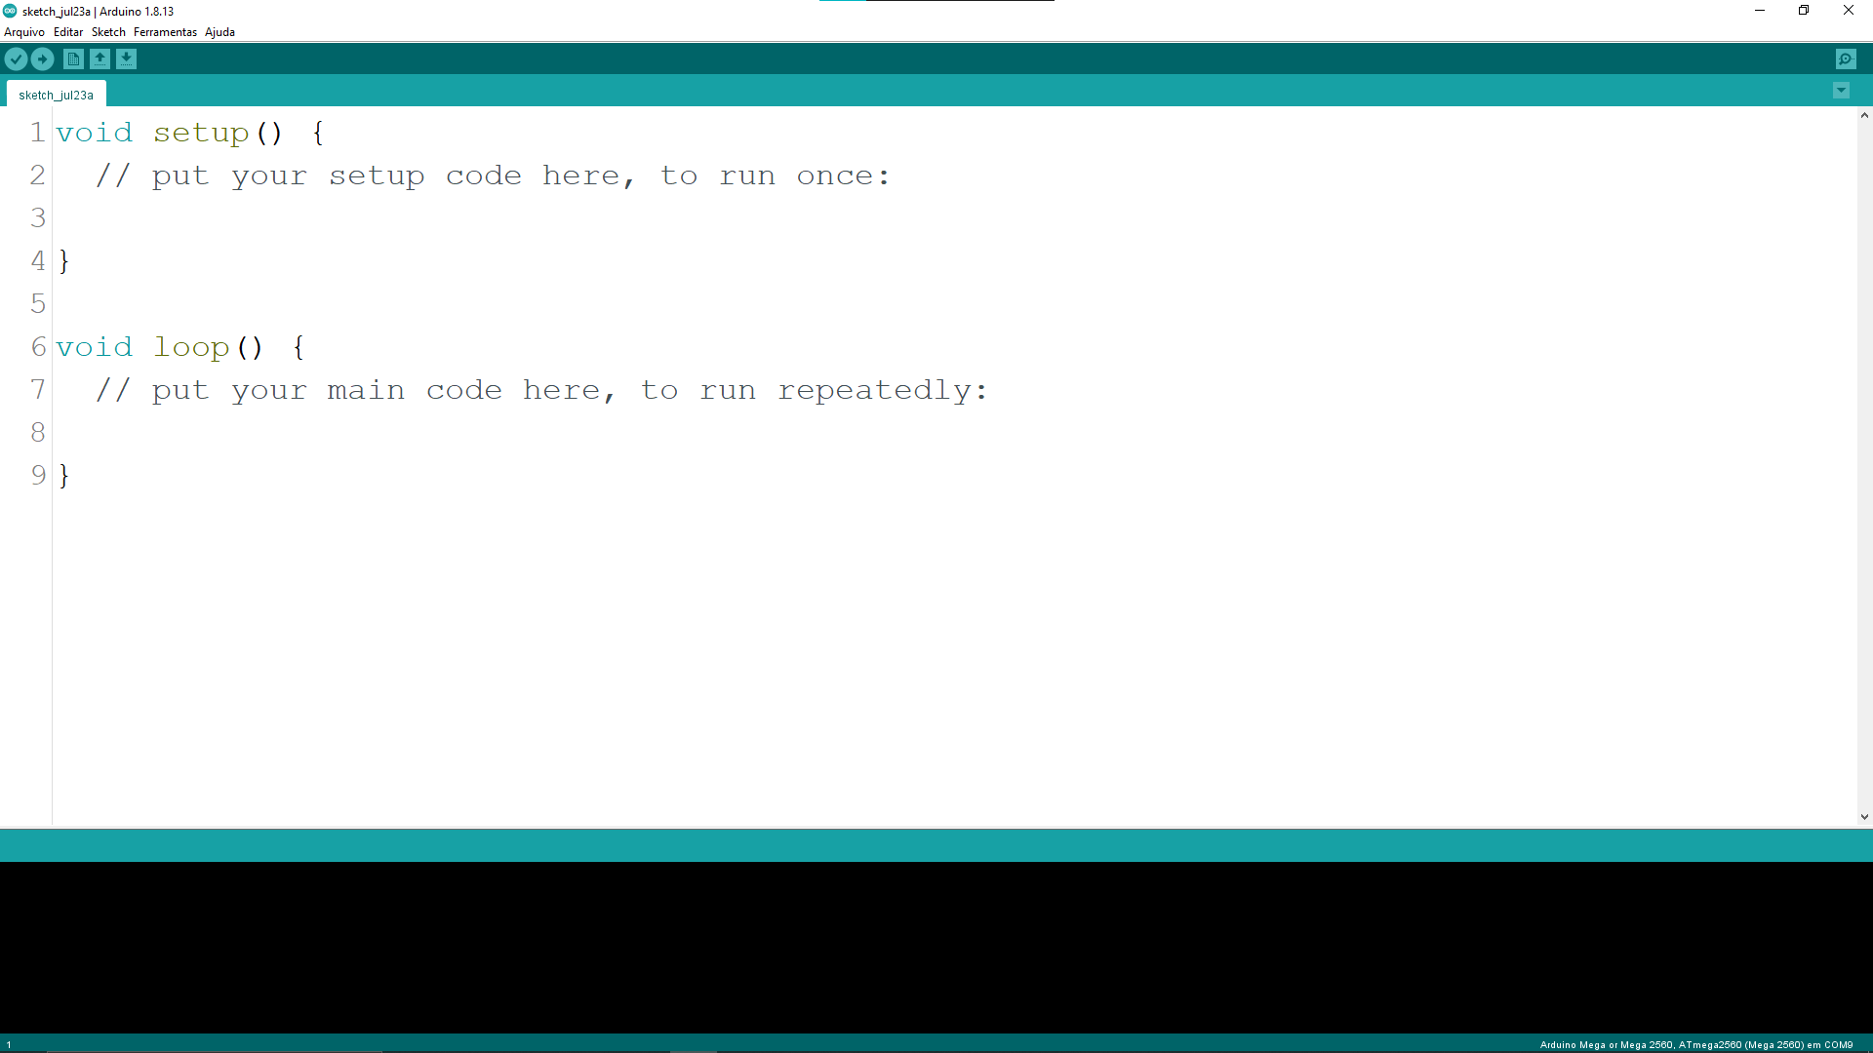

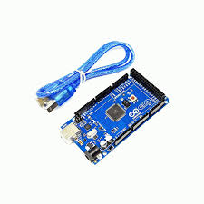
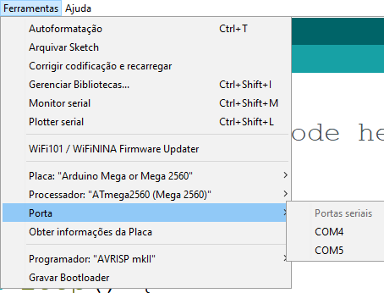
Siga estes passos
Abra o IDE Arduino
Não reconheceu?!
Instale o driver
Conecte o Arduino na
Porta USB do PC

Slide 14
Tudo pronto?!
O desafio é implementar uma porta Buffer
0
1
0
1

Slide 15

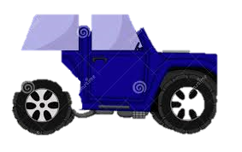
Tudo pronto?!
Definir constantes
Acionar ou não as saídas
Configurar os pinos
Criar variáveis
Ler as entradas
Implementar a lógica
Seguiremos essas etapas:

Slide 16
Tipos de variáveis
Há outros, mas para hoje está bom...
inteiro
real
caractere
integer
int i = 0;
float
float i = 0.00;
char
Char a = ‘’;
Booleano
bool
bool A = 0;
No Arduino, pode-se usar os seguintes tipos de variáveis:

Slide 17
Manipulação de variáveis
=
Na linguagem C, o sinal de
RECEBE
mas sim
Não significa
IGUALDADE

Slide 18


Manipulação de variáveis
Sendo assim, como leio a expressão abaixo?
a = b;
a igual a b
a recebe b

Slide 19
Neste desafio você implementou...
Função pinmode(pino, comportamento)
Definição de constantes
#define nome constante
Interrupção por tempo
#define nome constante
Atribuição de valores
variável = variável;
Uso do monitor serial
Serial.begin(velocidade);
Leitura digital
digitalRead(pino);
Escrita digital
digitalWrite(pino, estado);
Não Seja

Slide 20







Passamos do primeiro desafio!

